Slide 1


ბიზნესის, კომპიუტინგის და სოციალურ მეცნიერებათა სკოლა
კომპიუტერული მეცნიერების მიმართულება

Slide 2
ნეირონული ქსელები
გამოსახულებათა დახარისხება
Image Classification
კვირა 2
პაატა გოგიშვილი
ინფორმატიკის დოქტორი
ასოცირებული პროფესორი
2022 წლის 17 სექტემბერი

Slide 3
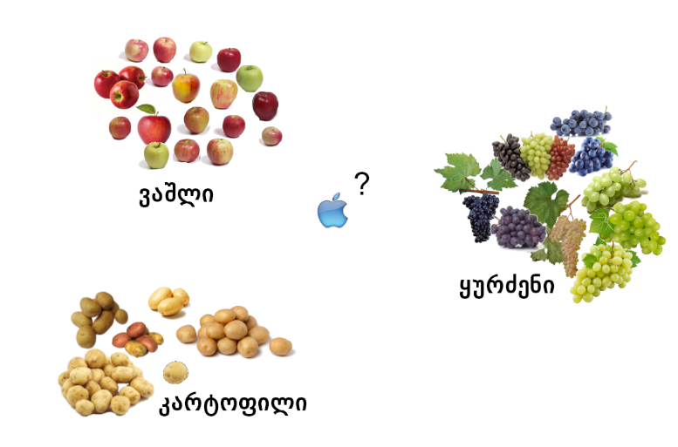
გამოსახულებათა დახარისხება

Slide 4
განმარტება
გამოსახულებათა დახარისხება (Image Classification) ნიშნავს გამოსახულებისთვის კატეგორიის მინიჭებას კატეგორიების წინასწარ არსებული სიიდან.
დახარისხება არის კომპიუტერული ხედვის (Computer Vision) ფუნდამენტური ამოცანა.
ამოცანის, ერთი შეხედვით, სიმარტივის მიუხედავად, მას უამრავი პრაქტიკული გამოყენება აქვს.
საბოლოო ჯამში ნეირონული ქსელების სხვა მრავალი ამოცანა (მაგალითად სახეთა ამოცნობა, სეგმენტაცია,...) დაიყვანება ან არსებითად იყენებს დახარისხებას.

Slide 5
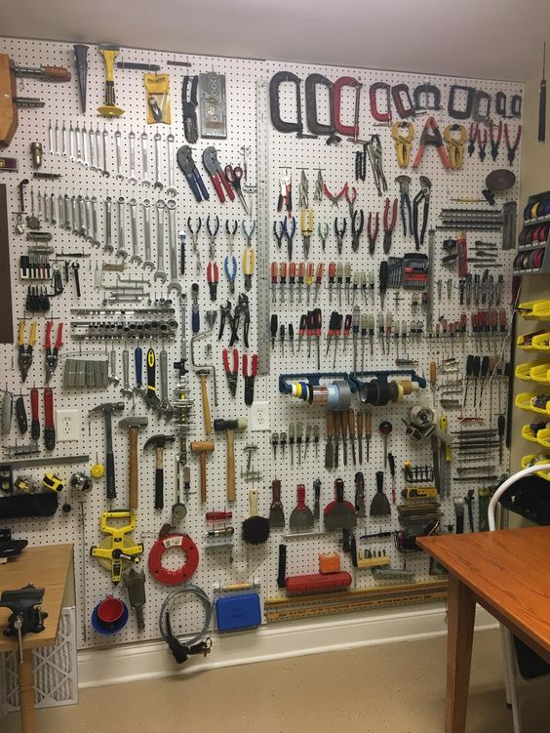
მაგალითი #1
ერთი კატეგორიის საგნებიც კი ზუსტად ერთნაირი შეიძლება არ იყოს.
განსხვავება შეიძლება არსებობდეს ზომაში, მოდელში, ფერში...

Slide 6
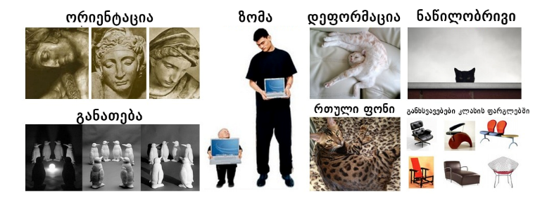
მაგალითი #2
რაკურსი, განათება, ჩრდილები, ფონი, დეფორმაცია, ობიექტის ნაწილობრივი არსებობა კადრში, განსხვავებები კლასის ფარგლებში საკმაოდ ართულებს ამოცანას. კარგი დამხარისხებელი უნდა ახერხებდეს ერთი კლასის გამოსახულებების ერთ კლასში მოთავსებას.

Slide 7
მონაცემებზე დაფუძნებული მიდგომა
ტრადიციული მიდგომა გულისხმობს ალგორითმის მოფიქრებას, რომელიც განასხვავებს სურათზე გამოსახულ ობიექტებს ერთმანეთისგან. ეს მიდგომა საკმაოდ რთული აღმოჩნდა და დღემდე არაა ჩამოყალიბებული რომელი ობიექტი როგორ უნდა აღიწეროს ამ ამოცანის გადასაწყვეტად.
არსებობს მეორე მიდგომაც. ეს მიდგომა ბევრი სამაგალითო მონაცემის არსებობაზე არის დაფუძნებული. კერძოდ, უნდა გვქონდეს თითოეული კატეგორიის მრავალი გამოსახულება და კომპიუტერმა უნდა თვითონ მოახდინოს ამ გამოსახულებების მახასიათებელი ნაკვთების გამოკვეთა სამომავლოდ მათი ამოცნობის მიზნით.
აღსანიშნავია, რომ ადამიანი მეორე მიდგომით ახერხებს ამ ამოცანასთან გამკლავებას. პატარა ბავშვი სწორედ სხვადასხვა ობიექტის ნახვით და უფროსის მიერ ამ ობიექტების სახელების თქმით სწავლობს.

Slide 8
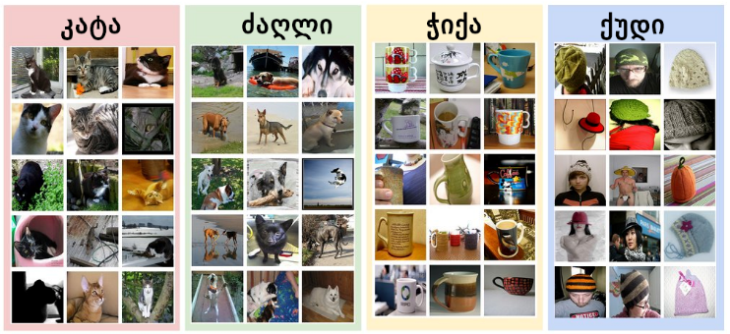
მონაცემებზე დაფუძნებული მიდგომა

Slide 9
მონაცემებზე დაფუძნებული მიდგომის გეგმა
მონაცემთა მომზადება: უნდა შევაგროვოთ თითოეული (K) კატეგორიის მრავალი (N) განსხვავებული სურათი. თითოეულ სურათს მივუწეროთ კატეგორიის სახელი. ამ სიმრავლეს სასწავლო მონაცემებს (Training Data) უწოდებენ.
სწავლება: არსებული მონაცემებით უნდა ვასწავლოთ ჩვენ მიერ წინასწარ შემუშავებულ პროგრამას (მოდელს). ამ პროცესს წავლებას (Learning) ან წვრთნას (Training) უწოდებენ.
შეფასება: სწავლების შემდეგ, პროგრამას ანახებენ ისეთ გამოსახულებებს, რომლებიც სწავლების (წვრთნის) პროცესში არ ყოფილა გამოყენებული და ითვლიან სწორად ამოცნობის პროცენტს. შეფასება (Evaluation) არის ძალიან მნიშვნელოვანი, რადგან სწორედ მისი საშუალებით შეიძლება განვსაზღვროთ, თუ რამდენად კარგად ჩაიარა წვრთნამ.

Slide 10
დახარისხება უახლოესი მეზობლით Nearest Neighbor Classification
მოცემული გამოსახულება უნდა შევადაროთ ჩვენს ხელთ არსებულ ყველა გამოსახულებას და დავადგინოთ რომელ მათგანს „ჰგავს“ ყველაზე მეტად.
ყველაზე მეტად მსგავსი გამოსახულების კატეგორია მივიჩნიოთ განსახილველი გამოსახულების კატეგორიად.

Slide 11
რას ნიშნავს “ჰგავს”?
როგორ შევაფასოთ ორი გამოსახულების მსგავსების დონე?
ეს ამოცანა არ არის მარტივი და არც პასუხი არის ტრივიალური.
შედარების მრავალი გზა არსებობს და ყველა მათგანს აქვს თავისი უპირატესობა და ნაკლი.

Slide 12
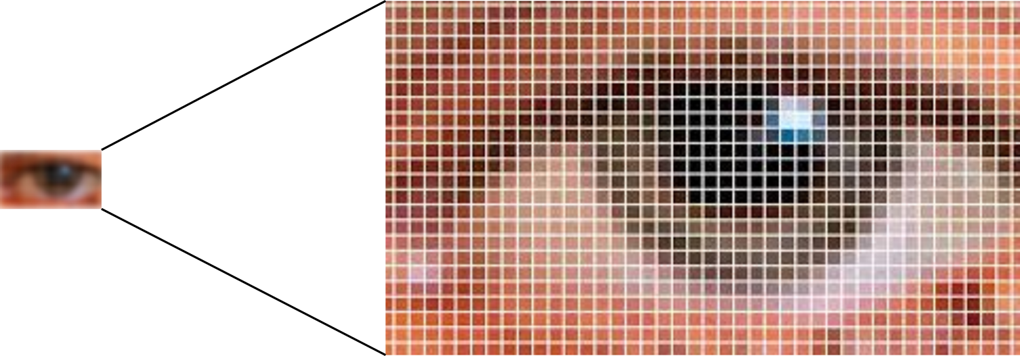
გამოსახულების წარმოდგენა კომპიუტერში
კომპიუტერისთვის გამოსახულება წარმოდგენილია მისი შემადგენელი წერტილების (Pixel) ების საშუალებით.

Slide 13
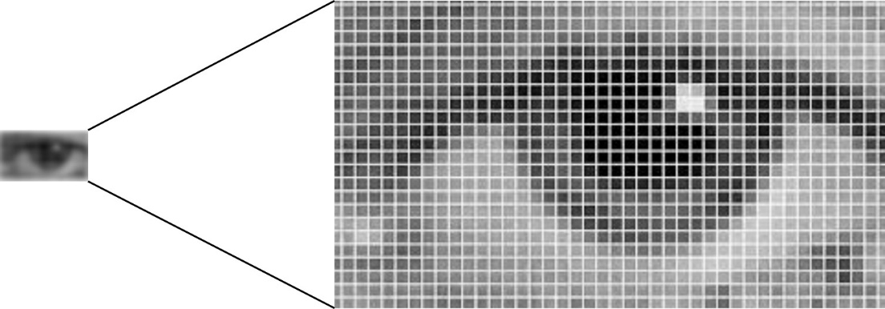
გამოსახულება ერთ ტონში Grayscale Image
მსჯელობის გასამარტივებლად, ამ ეტაპზე, ვიგულისხმოთ, რომ გამოსახულება არის თეთრის და შავის ტონებში მოცემული. თითოეული წერტილი არის რიცხვი 0-დან 255-ის ჩათვლით. 0 არის თეთრი, 255 შავი, ხოლო მათ შორის რიცხვები შეესაბამება თეთრსა და შავს შორის ტონს.

Slide 14
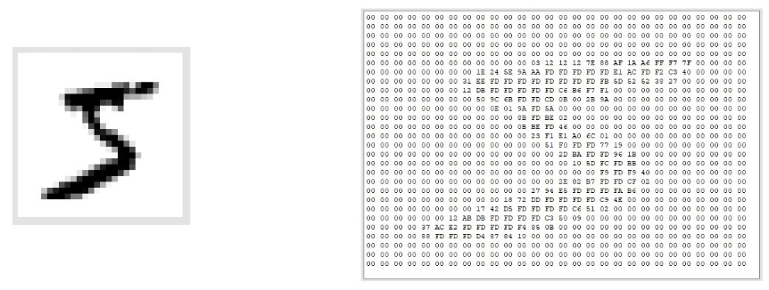
გამოსახულება ერთ ტონში Grayscale Image
ფაქტობრივად, გამოსახულება წარმოადგენს მატრიცას, სადაც ჩაწერილია რიცხვები 0-დან 255-ის ჩათვლით.

Slide 15
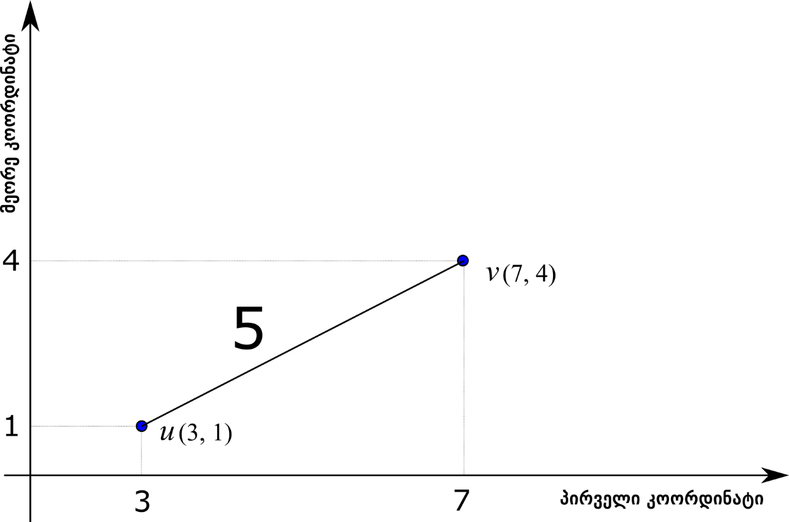

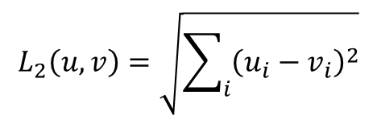
ევკლიდური მანძილი ($L_{2}$)
$u$ და $v$ ვექტორს შორის $L_{2}$ მანძილი შემდეგნაირად გამოითვლება
$$L_{2}\left(u,v\right)=\sqrt{\sum_{i}{{\left(u_{i}−v_{i}\right)}^{2}}}$$

Slide 16
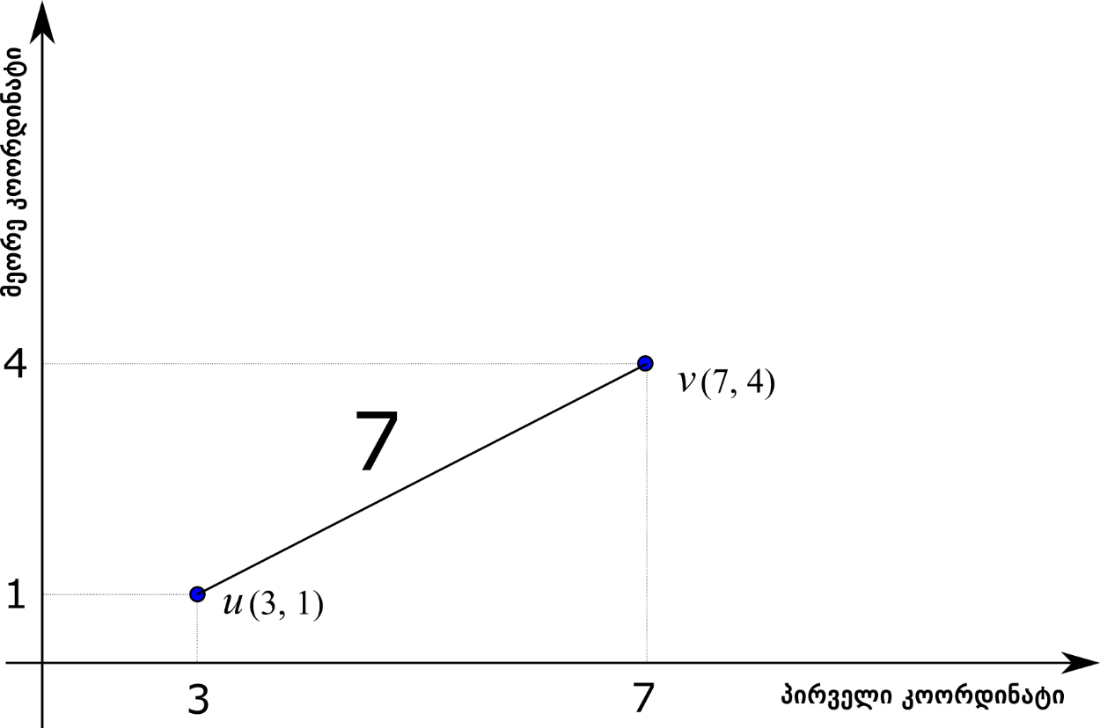

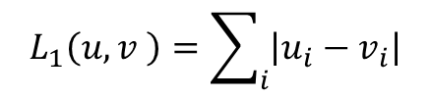
მანჰეტენური მანძილი ($L_{1}$)
$u$ და $v$ ვექტორს შორის $L_{1}$ მანძილი შემდეგნაირად გამოითვლება
$$L_{1}\left(u,v \right)=\sum_{i}{\left|u_{i}−v_{i}\right|}$$

Slide 17

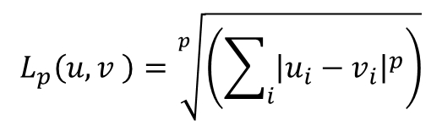
პოლინომიური მანძილი ($L_{1}$)
$u$ და $v$ ვექტორს შორის $L_{p}$ მანძილი შემდეგნაირად გამოითვლება
$$L_{p}\left(u,v \right)=\sqrt[p]{\left(\sum_{i}{{\left|u_{i}−v_{i}\right|}^{p}}\right)}$$
ძალიან საინტერესო სახეს იღებს მანძილი, როცა $P→ ∞$

Slide 18
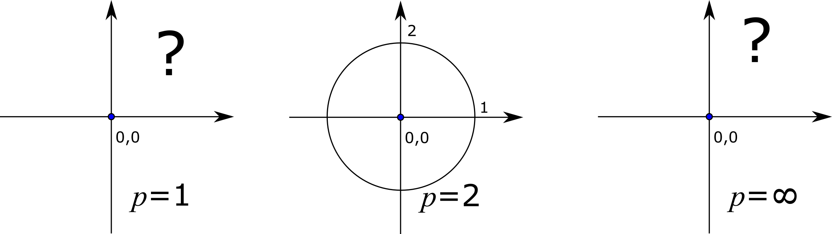
ერთეულოვანი წრეწირი
როგორი სახე აქვს ერთეულოვან წრეწირს $p=1, 2, ∞$-ის შემთხვევაში?

Slide 19
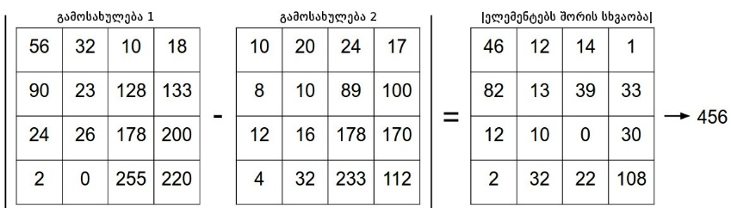
L1 მანძილი
სურათების ერთმანეთთან შედარება $L_{1}$ მანძილით შემდეგნაირად შეიძლება

Slide 20
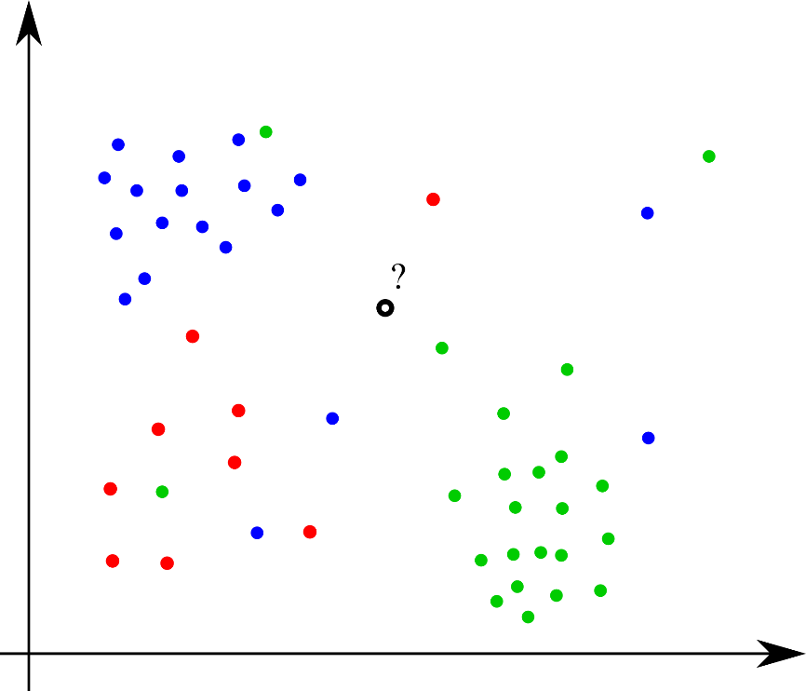
უახლოესი მეზობლის ალგორითმი
ვიპოვოთ მანძილი ყველა მეზობელთან და ავარჩიოთ უახლოესი.
შეგვიძლია ვივარაუდოთ, რომ განსახილველ წერტილსაც უახლოესი მეზობელი წერტილის კლასი ექნება.

Slide 21

K უახლოესი მეზობლის ალგორითმი KNN
ვიპოვოთ მანძილი ყველა მეზობელთან და ავარჩიოთ K უახლოესი.
უახლოეს წერტილებს შორის ვნახოთ ყველაზე მეტი წერტილი, რომელთაც ერთი კლასი აქვს. და ვივარაუდოთ, რომ განსახილველი წერტილიც იმავე კლასის იქნება.
ეს მეთოდი უფრო საიმედოა ვიდრე ერთი მეზობლით მსჯელობა.

